Slide 1
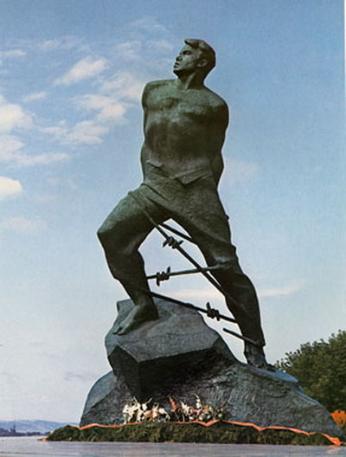
« Умирая, не умрёт герой, Мужество останется в веках...» ( Муса Джалиль)

Slide 2
татарский поэт Муса Джалиль ( Муса Мустафович Залилов) ( 1906-1943)
Каков – не важно - ты с лица,
Была бы светлой суть.
Будь человеком до конца.
С высоким сердцем будь!
( Муса Джалиль)

Slide 3
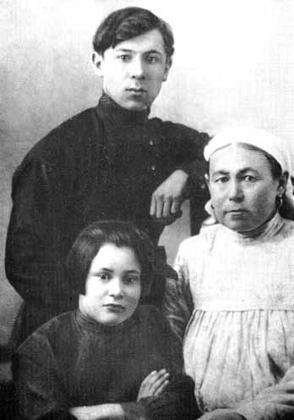
Будущий поэт родился 2 февраля (15) в 1906 году в далёкой деревушке под Оренбургом, в небогатой крестьянской семье Залиловых.
Поэтический дар Муса унаследовал от своей матери Рахимы. В юности она считалась первой певуньей на селе, не только знала много песен, сказок , но и сама сочиняла их.

Slide 4
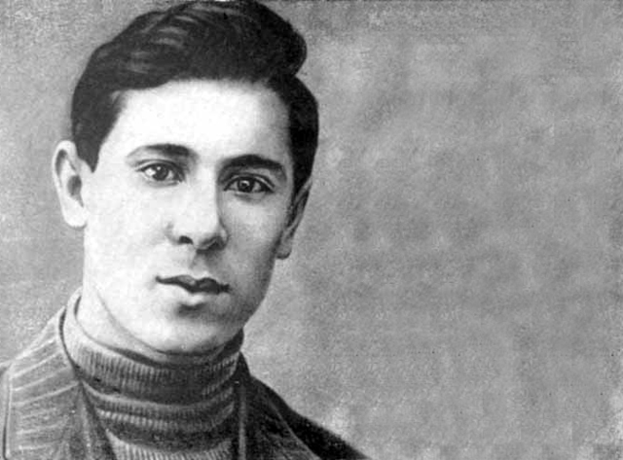
Муса очень много учился: Татарский институт народного образования в Казани, литературный факультет МГУ. После его окончания он работал ответственным редактором детских журналов.
Кипучий, деятельный по натуре, Муса создал детскую организацию “ Красный цветок”, в который вошли около 40 мальчишек и девчонок. Они ставили в деревне спектакли, проводили вечера, собрания, выпускали стенгазету и рукописный журнал, который Муса почти целиком заполнял своими стихами, пьесами и рассказами. В 1940 году издал сборник детских песен, выпустил сборник стихов “Кечкенә дуслар” для детей, которых очень любил.

Slide 5
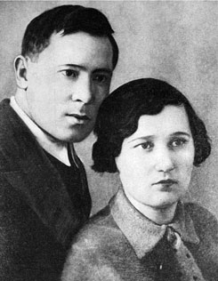
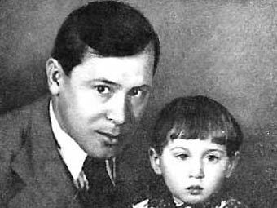
Муса Джалиль с женой Аминой
Много прекрасных стихотворений он посвятил своей дочери Чулпан: «Клыбельную», «Кызыма», «Когда она росла», «Моей дочери Чулпан».
Всей кровью тебя в бою защищу,
Клятву родине дам своей,
И звезду Чулпан на заре отыщу
И опять обрадуюсь ей.
Моя кровь не иссякнет в твоей крови,
Дочь, на свет рождённая мной.
Я отдам тебе трепет своей любви,
чтоб спокойно спать под землёй!

Slide 6
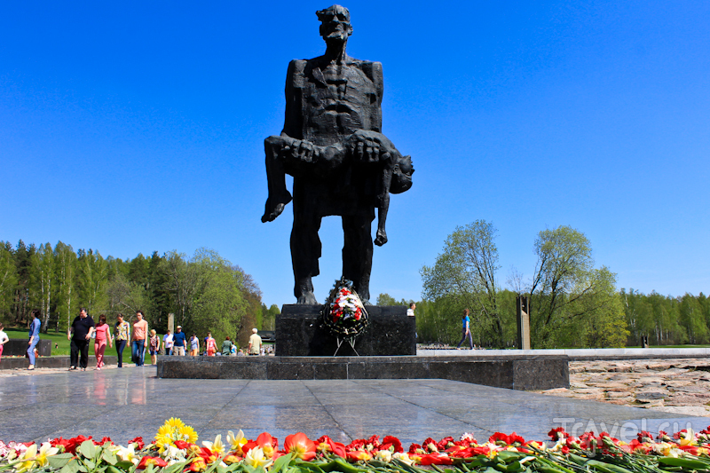
Война
Началась Великая Отечественная война . Муса Джалиль уходит на фронт. Был политработником, сотрудником фронтовой газеты « Отвага». Писал о том, что он видел на фронте.

Slide 7
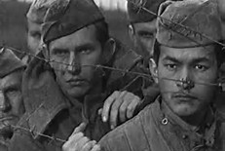
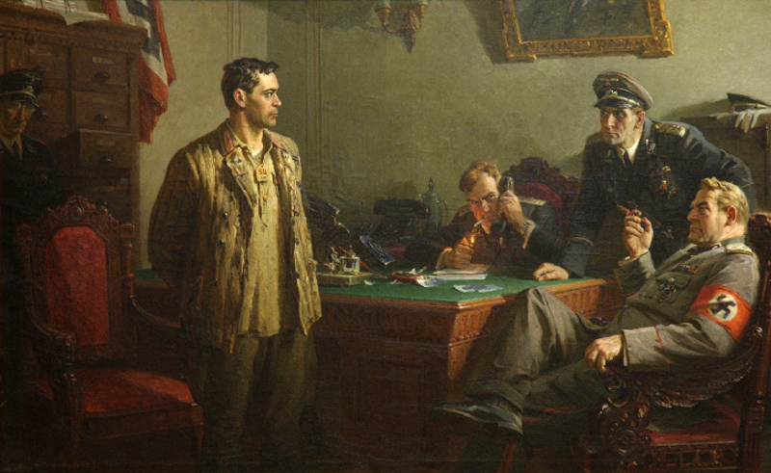
Война
В 1942 году ,тяжелораненый, Муса Джалиль попал в плен. 791 страшный день провёл поэт в немецких застенках.
Тяжелый кошмар фашистского концлагеря не сломил поэта. С большим риском для жизни он создает подпольную антифашисткую организацию. Под руководством М. Джалиля устраивались побеги пленных из концлагеря, распространились среди заключенных листовки и патриотические стихи, сочиненные М. Джалилем, велась антифашистическая пропаганда.
Побеги из лагеря повторялись все чаще и чаще, подпольщики действовали все смелее и смелее. М. Джалиль готовил крупный побег, когда вместе с товарищами был выдан предатели и схвачен. Мусу Джалиля привезли в Берлин и бросили в Моабитскую тюрьму, где содержались антифашиты.

Slide 8
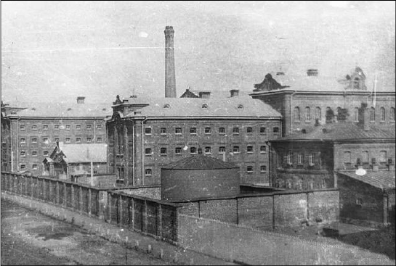
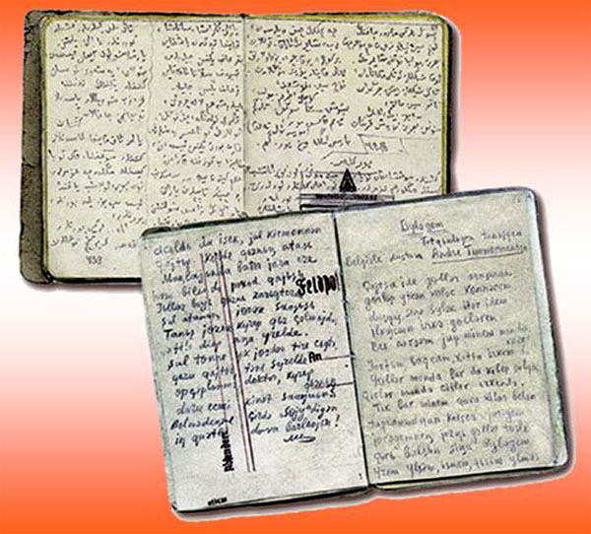
Маобитские тетради
Стихи, которые он писал, сидя в берлинской тюрьме Маобит, вошли в сборник « Моабитские тетради». Из обрывков бумаги он сшил два блокнота. Чтобы скрыть от врага, он назвал “Турецко-немецким словарем” и хранил в складках своей убогой тюремной одежды.
Перед казнью Муса передал блокноты бельгийскому партизану Андре Тиммермансу, который был заключен в тюрьму вместе с Мусой Джалилем.

Slide 9
Указом Президиума Верховного Совета СССР от 2 февраля 1956 года Мусе Джалилю за исключительную стойкость и мужество, проявленные в борьбе с немецко-фашистскими захватчиками, посмертно присвоено звание Героя Советского Союза. В Казани Мусе Джалилю поставлен памятник.

Slide 10
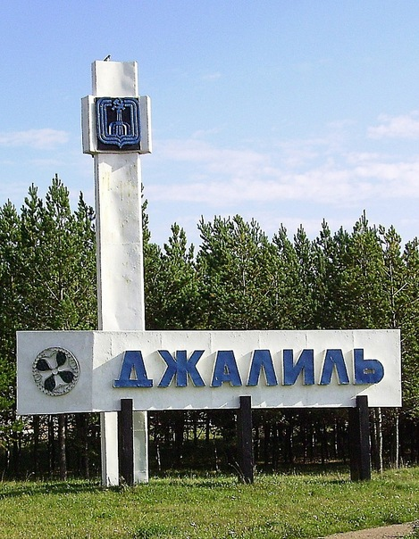
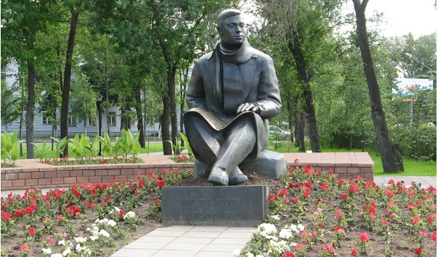
В одном из стихотворений он писал: “Цель-то жизни в этом и заключается: жить так, чтобы и после смерти не умирать…”. Действительно, даже после смерти поэт продолжает жить, жить в своих бессмертных стихах. Он будет жить в памяти народа, пока будут живы его стихи.

Slide 11
Домашнее задание.
Прочитать стихотворения: «Мои песни», «Дуб»

